Slide 1



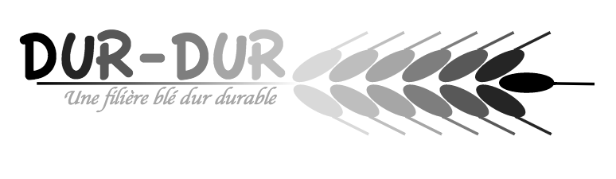
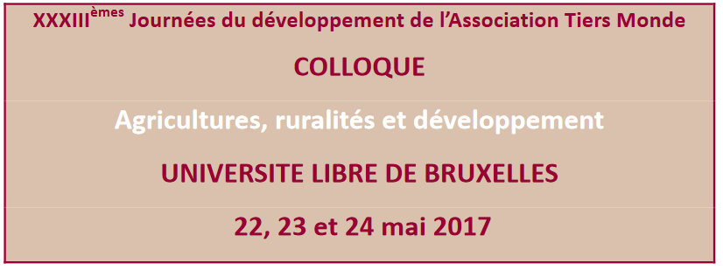
Standardisation de la qualité et organisation de filières durables : le cas du blé dur français
XXXIII^{èmes} Journées du développement de l’Association Tiers-monde
Pierre Triboulet et Gaël Plumecocq
Pierre.Triboulet@inra.fr, Gael.Plumecocq@inra.fr
UMR AGIR, INRA, Centre Occitanie - Toulouse
Notes:
Bonjour,
Nous sommes chercheurs en économie à l’Institut national de la recherche agronomique à Toulouse
Notre laboratoire s’intéresse aux processus permettant de favoriser une transition agro-écologique des filières agricoles et agri-alimentaires dans les pays occidentaux.
Nous allons vous présenter une réflexion sur la durabilité des filières agro-alimentaires en nous intéressant à la question de la qualité des produits.
Nous nous appuyons sur une étude de cas portant sur la filière blé dur.
Comme vous le savez certainement, le blé dur a pour destination principale la semoulerie pour fabriquer des pâtes alimentaires et des grains de couscous.

Slide 2
Plan proposé
Contexte, enjeux et Objectif
Les modes de coordination des acteurs face aux enjeux de la standardisation
Méthodologie
Résultats
  Les dispositifs de qualification du blé dur
  Les déterminants de la construction de la qualité dans la filière blé dur
Discussion
  Liens entre qualité et complexité
Notes:
Nous proposons un plan en 4 parties,
Après avoir présenté l’objectif, nous présenterons une grille d’analyse des modes de coordination des acteurs face aux enjeux de la standardisation de la qualité
Nous présenterons ensuite la méthodologie à partir de documents et d’une enquête par entretien.
Puis nous présenterons les résultats sur les dispositifs de qualification du blé dur et sur les déterminants de la construction de la qualité dans la filière blé dur
Nous conclurons sur les liens entre la qualité et les modes d’organisation des filières avec une grille d’analyse de la complexité liés.
Cette carte vous montre

Slide 3
Contexte, enjeux et objectif
Une transformation des marchés agricoles à travers le monde (Sexton, 2013)
  Concentration et pouvoir de marché accrus des grandes firmes
  Développement de la contractualisation et du contrôle vertical
  Accent croissant mis sur la différenciation des produits et des dimensions toujours plus larges de qualité des produits.
Comment les acteurs des filières intègrent-ils ces multiples enjeux sur la qualité …
  Liés à qualité sanitaire, technologique, environnementale, nutrition-santé, …
  Renforçant les besoins de coordination entre les acteurs des filières
  Invitant à interroger la manière dont les filières répondent aux attentes sociétales
Objectif : Analyser les liens entre structure organisationnelle des filières et processus de standardisation de la qualité
  Nécessité de prendre en compte les caractéristiques sectorielles
  Nécessité de spécifier les dimensions de la qualité concernées
Mardi 26 février 2013
Notes:
Nous partons du constat d’une transformation des marchés agricoles dans le monde qui s’éloignent de ce que l’on appelle un marché « pur » où on s’échange les biens agricoles comme des commodités
Pourquoi cela :
Pouvoir des grandes firmes
Développement de l’intégration et/ou de la quasi-intégration
Et surtout un accent croissant mis sur la différenciation des produits avec l’introduction de multiples critères de qualité.
Donc c’est important de mieux comprendre comment les acteurs des filières intègrent ces multiples enjeux sur la qualité
Qui renforcent les besoins de coordination et qui élargissent les questions posées aux filières agricoles
L’objectif de cette communication est donc de mieux comprendre les liens entre les modes d’organisation des filières et les processus de standardisation de la qualité.
Elle s’appuie sur un travail empirique de manière à permettre de bien prendre en compte les caractéristiques sectorielles d’une filière et de bien spécifier les dimensions de la qualité qui sont examinées.

Slide 4
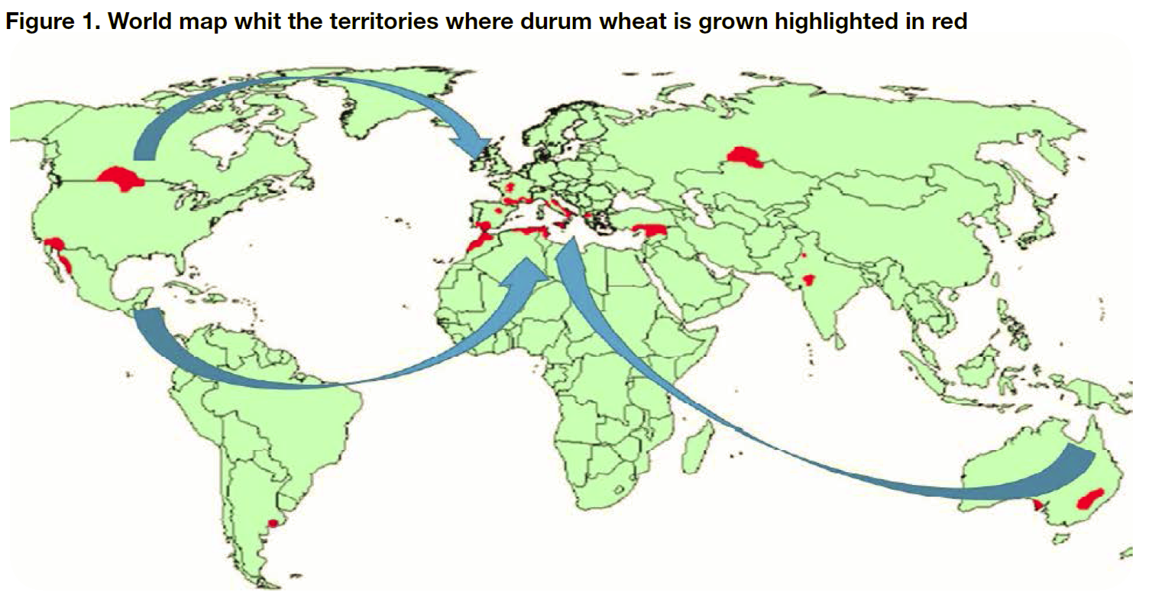
Le blé dur dans le monde (1)
Source : Ranieri, 2015
Notes:
Une petite carte pour bien vous montrer les enjeux autour de la production du blé dur. Vous voyez que la production est très localisée avec un production historique autour du bassin méditérranéen et des « nouveaux acteurs » Australie, Canada, USA, Mexique qui exportent principalement vers les pays méditérranéens

Slide 5
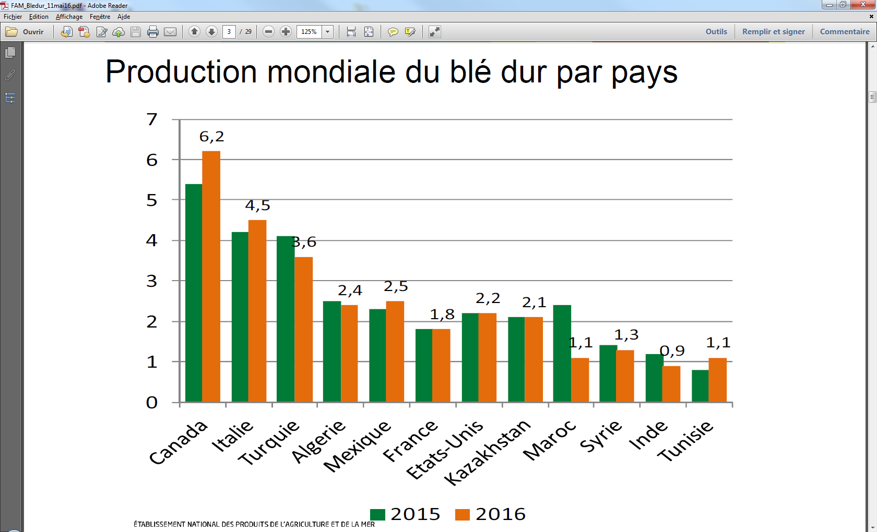
Le blé dur dans le monde (2)
  Le Canada : 1er pays producteur et plus de 50% du marché mondial
  L’Italie : 1 pays leader pour la production, la transformation et la consommation
Les produits de blé dur (pâtes et couscous) sont essentiellement des produits de base, largement consommés et ayant une bonne image nutritionnelle, voire environnementale.
Un marché étroit ce qui le rend très exposé à la volatilité des prix
Un poids important des pays exportateurs non méditerranéens
Mardi 26 février 2013
Notes:
Les données chiffrées mettent en avant deux pays leader, le Canada et l’Italie.
Les débouchés du blé dur (les pâtes et les grains de couscous) sont essentiellement des produits de base, …
Les volumes de production de blé dur à l’échelle mondiale sont faible, en comparaison des grandes céréales comme le blé tendre, le maïs ou le riz
Il y a beaucoup d’alés sur la qualité et la quantité, ce qui favorise la volatilité des prix
Et enfin, un rôle important de quelques pays fortement exportateurs, notamment le Canada.

Slide 6
1-Cadre d’analyse des modes de coordination inter-firmes pour gérer la complexité liée à la qualité
Compétences des fournisseurs pour fournir la qualité requise
+
Chaînes de valeur relationnelles Interactions fortes entre fournisseurs et acheteurs avec dépendances mutuelles et hauts niveaux de spécificité des actifs ➔ Effets de réputation ➔ Liens interpersonnels forts | Chaînes de valeur modulaires Compétences génériques des fournisseurs ➔ Diminution du besoin de contrôle des acheteurs dans les processus de production
Chaînes de valeur hiérarchiques Caractéristiques techniques des produits non codifiables Pas de fournisseurs compétents ➔ L’acheteur doit développer des compétences productives en interne | Chaînes de valeur captives Caractéristiques techniques des produits codifiables Faibles compétences des fournisseurs ➔ Contrôle et intervention de l’acheteur ➔ Dépendance transactionnelle du fournisseur vis-à-vis de l’acheteur
-
Source : d’après Gereffi et al., 2005
-
+
Disponibilité d’informations codifiées
Mardi 26 février 2013
Notes:
Nous proposons un cadre d’analyse s’appuyant sur les travaux de Gereffi et al. sur les chaines de valeur globale.
Ils proposent de déduire les modes d’organisation des chaînes de valeur en s’appuyant sur 2 axes.
1 premier axe (vertical) sur la capacité des fournisseurs à fournir la qualité attendue par les acheteurs (le fournisseur peut-être l’industriel et l’acheteur le distributeur mais pour notre étude, le fournisseur est le producteur de blé dur et l’acheteur est l’industriel qui va transformer le blé dur « pâte ».
1 second axe qui va s’intéresser à l’existence ou non d’informations codifiées sur la qualité
Je ne vais pas rentrer dans le détail du cadre mais vous voyez que selon la position sur ces deux axes, on aura des modes de relation entre acteurs qui vont différer pour gérer au mieux la complexité liée à la qualité.

Slide 7
1-Diversité des standards, diversité des enjeux
La standardisation : normalisation des processus de production, des biens, des personnes, des marchés et des standards eux-mêmes (Busch, 2000)
  Dimension performative des standards
  Gouvernance des standards et gouvernance des filières s’entre-déterminent
Travaux sur les chaînes de valeur globale ont apporté des éclairages pertinents sur les modes de gouvernance des filières (Gibbon, et al., 2008)
  Rôle des acteurs leaders (Ponte et Gibbon, 2005, Hatanaka, et al., 2005, Ponte, 2009)
  Modes de coordination (Hatanaka, et al., 2005, Gereffi et al., 2005…)
  Processus de normalisation (Ponte et Gibbon, 2005, Busch, 2010)
Tendance historique : transformation du rôle et du périmètre des entreprises
  Empilement des standards : sécurité alimentaire, qualité du produit (propriétés technologiques et propriétés nutritionnelles), standards sociaux et environnementaux (cf. Gereffi et Lee, 2009)
  Elargissement de la relation des entreprises avec leur environnement : du B2B au B2C, voire au B2S (Jaffee et al., 2011).
Dans cette communication : deux dimensions de la qualité (technologique vs. environnementale).
Notes:
La standardisation est vue comme le processus qui vise à normaliser la production et donc tout peut concourir à la normalisation, y compris les standards eux-mêmes
Ceci pour dire qu’un standard peut avoir un caractère performatif en soi et que produire de la norme sur les standards n’est pas indépendant de la façon dont s’organisent les filières.
Ce sont notamment les travaux sur les CVG (GVC) qui se sont intéressés aux liens entre modes de gouvernance des filières et processus de normalisation.
D’un point de vue historique, les standards se sont multipliés en lien avec l’augmentation des enjeux associés à la qualité. Cela s’est traduit également par un élargissement de la relation des entreprises avec leur environnement de relations B2B à des relations B2C voir B2S.
Pour notre étude empirique, nous avons choisi de cibler sur deux types de qualité, la qualité interne c’est-à-dire liée aux caractéristiques intrinsèques du produit et la qualité externe abordée à partir de la dimension environnementale

Slide 8
1-Déterminants des innovations (environnementales)
Trois déterminants plus particulièrement mis en avant dans la littérature
  la réglementation, la technologie et le développement de nouveaux marchés (débouchés).
Spécificités de l’innovation environnementale (Rennings, 2000)
  Le bénéfice environnemental de l’innovation n’est pas directement appropriable par la firme qui la conçoit (double externalité)
  La réglementation a des effets push/pull encore plus importants que pour une innovation « classique »
Forte complémentarité des innovations techniques et organisationnelles dans les processus de création et de diffusion des innovations (Milgrom & Roberts, 1995)
  Notamment pour l’innovation environnementale et plus largement dès que la qualité concerne plusieurs maillons de la filière (Brynjolfsson & Milgrom, 2012).
Approche en termes de système sociotechnique dynamique (Geels, 2004)
  Niveau supra : le paysage institutionnel
  Niveau méso : le régime socio-technique dominant
  Niveau infra : les petits réseaux d’acteurs innovants
Notes:
La littérature sur l’innovation met en avant trois déterminants influençant l’innovation. Les effets liés aux caractéristiques internes d’un secteur, avec notamment la technologie, le rôle grandissant des effets liés à la demande et enfin le rôle de la réglementation. Les travaux de Rennings ont notamment montré que pour les innovations environnementales, il y avait un poids renforcé de la réglementation du fait de l’existence d’externalités environnementales.
Mais surtout, il est important d’aborder les innovations en termes de complémentarité, notamment quelles sont les innovations organisationnelles qui vont permettre d’accompagner la diffusion d’innovations technologiques ou environnementales.
Enfin, nous inscrivons notre travail dans la prise en compte d’un cadre d’analyse systémique d’un secteur d’activité (niveau méso) sous l’influence d’un paysage institutionnel (niveau supra) et de niches pour l’innovation (niveau infra)

Slide 9
2-Méthodologie
Recherche de documents « techniques » officiels et professionnels (France, UE, Canada) pour caractériser les critères de qualité du blé dur
  Critères technologiques
  Critères environnementaux
Entretiens auprès des acteurs de la filière française (2 coopératives, 3 industries + 1 courtier et 1 agréeur) pour caractériser les modalités de gestion et d’échange du blé dur
  Question spécifique sur la prise en compte de critères environnementaux dans les échanges
Notes:
En terme de méthodologie pour aborder notre étude sur la standardisation de la qualité dans la filière blé dur,
Nous avons mobilisé les documents techniques et professionnels existants pour caractériser les critères de qualité du blé dur retenus pour les échanges.
Et nous avons mené des entretiens auprès des principaux acteurs de la filière française
Les coopératives et les semouliers sont directement engagés dans l’échange du produit
Les courtiers permettent d’apporter de l’information
Les agréeurs vont contrôler et certifier la qualité
Nous avons introduit des questions spécifiques sur la dimension environnementale pour mieux comprendre comment cette dimension était intégrée ou non dans les échanges de blé dur entre les maillons de la filière.

Slide 10
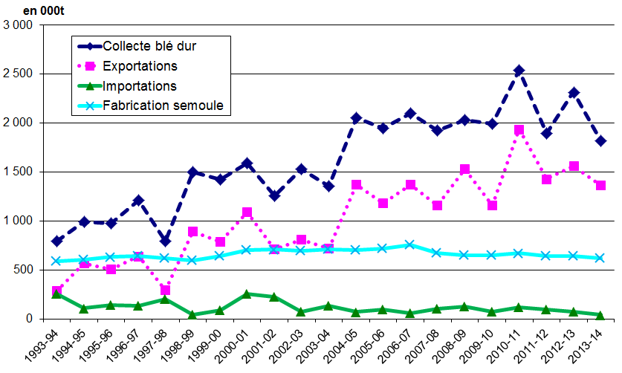
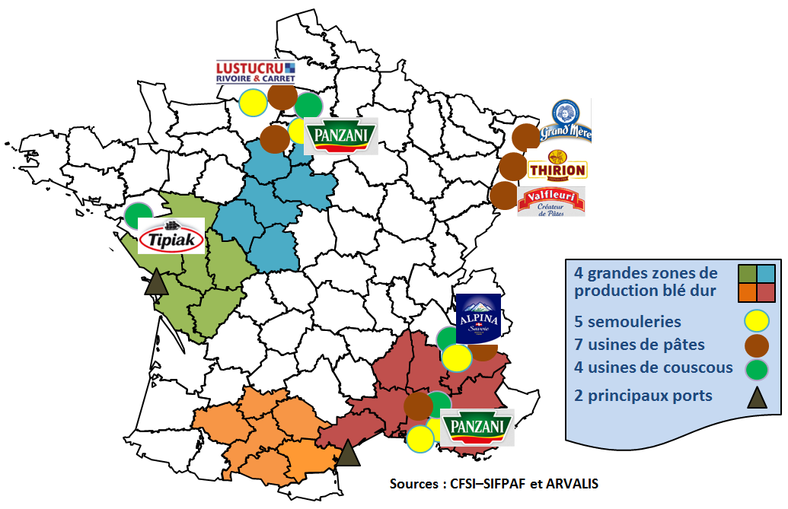
2- Organisation de la filière blé dur française
Production et échanges de blé dur en France – 1993-2014
Source : Agreste
Notes:
Une filière qui s’est structurée avec un engagement fort des industries de transformation
Une séparation nette entre l’amont (production et collecte) et aval (première et seconde transformation)
Une concentration des acteurs de l’aval (3 groupes qui font de la semoulerie et aussi des pâtes et des grains de couscous) mais aussi de l’amont (‘coopératives à l’échelle régionale)
Le graphique montre l’augmentation de la production qui s’est traduit par un développement des exportations par les coopératives.
Le volume transformé par l’industrie française reste stable sur le long terme.
De fortes variations de production sur la période récente qui a entraîné la mobilisation de tous les acteurs autour d’un plan de relance du blé dur

Slide 11


3.1 Standardisation de la qualité du produit
Blé dur Commercialement Propre Guide officiel du classement des grains, « grading » Facteurs de classement connus Système exigeant en terme de qualité Système historiquement centralisé : monopole CWB
Blé dur Sain, Loyal et Marchand Règlement CE1881-2006 Qualité à minima Système où la qualité résulte des jeux d’acteurs - Classement en fonction de la récolte - Observations de la qualité sur le marché - Négociations entre l’acheteur et le vendeur
Notes:
UE : CE 1881-2006 définit BD SLM, très utilisé lors de la mise sur le marché de l’intervention
Les acteurs vont au delà de cette définition et s’accordent sur les critères de qualité (en fonction des besoins de l’acheteur et de ce dont dispose le vendeur)
Recours à l’Incograin, contrat type et Addendum III blé dur
Canada, système de grading
Plus prévisible à la fois pour les acheteurs de blé dur et pour les producteurs de blé dur, qui connaissent les exigences du débouché
Le non respect du seuil fixé pour ne serait-ce qu’un seul facteur de classement entraîne un déclassement immédiat du blé dur

Slide 12
3.1 Comparaison des critères de qualité UE/Canada
  Difficultés pour comparer liées à des réglementations non harmonisées
  Taux de protéines défini sur MS (UE) ou sur base humide de 13,5% (Canada)
  Vitrosité/mitadinage
  Définitions divergentes : grain cassé, grain moucheté
  Différences notables entre seuil obligatoire ou seuil conseillé
  Grading : le non respect d’un seul critère déclasse (pas de CWAD 1 en 2014 au Canada)
Existence de critères non pénalisants mais jouant un rôle majeur dans les échanges
  Taux de protéines
Notes:
Ce tableau permet de comparer les critères de qualité technologique pour le blé entre le Canada et l’UE.
On constate que le grade 1 canadien est le plus exigeant sur la qualité.
La comparaison entre Canada et UE permet de voir que même pour des critères relativement simples, il existe déjà une complexité pour caractériser les critères avec des définitions qui peuvent diverger.
Mais surtout, l’approche de la qualité n’est pas du tout la même puisqu’au Canada les seuils pour un grade sont stricts et la non atteinte d’un seuil sur un seul critère entraîne le déclassement du blé dur. A titre d’exemple, pas de grade 1 en 2014 au Canada car le taux de vitrosité a été élevé.
Enfin, le critère qui est considéré comme le plus important pour la qualité des pâtes, le taux de protéines, n’est pas un critère sur lequel les réglementations ont mis des seuils très pénalisants. Ce sont les acteurs qui s’organisent entre eux pour en fixer la valeur.

Slide 13
3.1 Critères de qualité environnementale
Qualité environnementale peu de prise en compte dans les échanges
  L’AB reste très marginale et peu valorisée
  Peu de contrats prenant explicitement en compte la dimension environnementale
Les acteurs de la transformation intègrent la dimension environnementale en lien avec :
  Les pratiques productives à l’amont (intrants azotés mais aussi traitements pendant le stockage du blé dur)
  Leurs pratiques de logistique (bilan carbone)
  Les pratiques des consommateurs (sur-cuisson…)
Nécessité de se coordonner pour aborder ces problèmes :
  Taux de protéines corrélé aux apports azotés
  Sur-cuisson d’autant mieux supportée que la teneur en protéines est élevée
Existence d’arènes collectives pour traiter et discuter cette dimension (Plateforme « blé dur », ACV…)

Slide 14
3.2 Déterminants de l’organisation des filières BD
Dimension interne
  En France, filière structurée historiquement avec séparation amont et aval
    Plateforme de concertation entre acteurs
    Contractualisation de gré à gré existante mais fragilisée
  Au Canada, démantèlement du monopole d’Etat avec des réorganisations
    Système de grading fragilisé et développement de la contractualisation de gré à gré
Impacts du marché
  Volatilité des prix favorise les comportements opportunistes
  Faible valorisation des produits n’incite pas à l’adoption de critères environnementaux
  Faible demande des consommateurs pour des pâtes ou du couscous à meilleure image environnementale
Impacts de la réglementation
  Distinction blé dur – blé tendre
    Au niveau de la production : prime spécifique (UE)
    Au niveau de la transformation : fabrication exclusive à partir de blé dur
  L’enjeu est lié au maintien d’incitations spécifiques pour permettre de conforter la production de blé dur
Notes:
En France, une filière structurée historiquement avec une séparation nette entre l’amont et l’aval construite autour de l’affirmation du blé dur comme un produit spécifique (par rapport à blé tendre)
Au Canada, démantèlement du monopole d’Etat introduit des réorganisations notamment des acteurs de la logistique

Slide 15
4- Discussion : qualité et complexité
Concernant les critères technologiques :
  Les informations codifiées existent (imparfaites, mais utiles)
  Compétences des fournisseurs pour fournir la qualité requise :
    Pouvoir concentré chez les producteurs
    Mais production dépendante des conditions climatiques
Une organisation modulaire et/ou captive
Environnement : complexifie les informations sur les produits
  CV hiérarchique : intégration de la production dans les entreprises transformatrices
  CV relationnelle : supposerait de multiplier les lieux de relations entre les producteurs et les transformateurs
Rôle important des transformateurs
Suppose des contrôles sur les processus de production
Compétences des fournisseurs pour fournir la qualité requise
+
Chaînes de valeur relationnelles | Chaînes de valeur modulaires
Chaînes de valeur hiérarchiques | Chaînes de valeur captives
Chaînes de valeur relationnelles | Chaînes de valeur modulaires
Chaînes de valeur hiérarchiques | Chaînes de valeur captives
-
-
Source : d’après Gereffi et al., 2005
+
Disponibilité d’informations codifiées
Notes:
Les caractéristiques technologiques sont imparfaitement, mais utilement codifiées : les infos

Slide 16
Conclusion
Un constat partagé par les acteurs de la filière que la durabilité s’inscrit dans le cadre de coopérations renforcées
  Approches multi-critères et systémiques s’imposent à tous les acteurs
  Mobilisation autour de projets communs : plan de relance, projets partenariaux, …
Des difficultés inhérentes à la spécificité des marchés du blé dur et des produits issus de blé dur
  Un marché du blé dur étroit avec une forte variabilité de la production (quantité et qualité)
  Des attentes fortes en matière de qualité mais pour des produits majoritairement à faible valeur ajoutée
Un besoin d’accompagner l’évolution des modes d’organisation des acteurs pour favoriser l’innovation environnementale
  Développer les incitations externes
    Label associé à la diète « méditerranéenne »
    Réglementation pour développer les pratiques agro-écologiques
  Développer les échanges participatifs dans la filière et la communication auprès du consommateur

